Slide 2
Задание классу: обсудите, из какой страны мореплаватель. О какой стране он пишет в своем дневнике? Почему вы так решили?

Slide 3
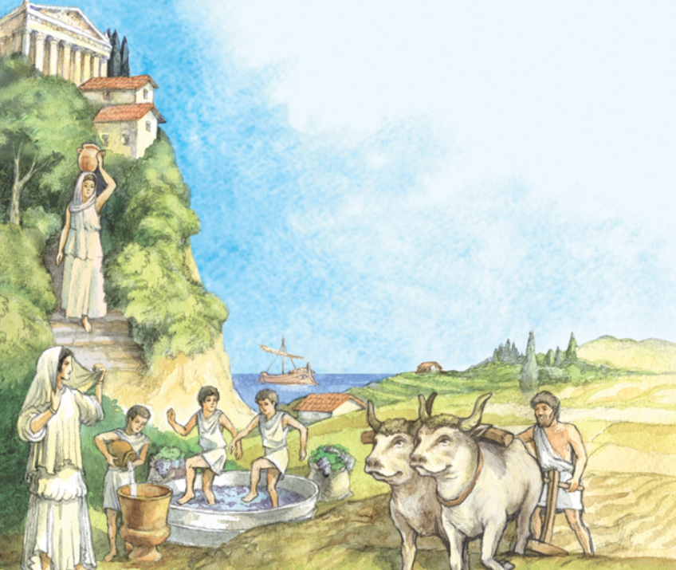
История Древнего мира – 5 класс.
Природа и люди Древней Греции
«Законам природы люди повинуются, даже когда борются против них»
(Иоганн Гёте, немецкий поэт)

Slide 4
Задание классу: используя карты на форзаце учебника и на с.111 (115), определите местоположение Древней Греции по плану.
В какой части света находится Греция?
В какой части Европы располагается?
На каком полуострове находится Греция?
С каким полуостровом Греция граничит на востоке?
Какое море омывает Грецию с юга?
Найдите на карте море, омывающее Грецию с запада. Как оно называется?
Водами какого моря Греция омывается на востоке?

Slide 7
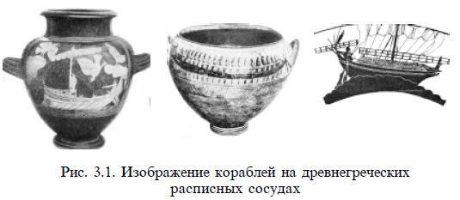
Занятия населения Древней Греции

Slide 8
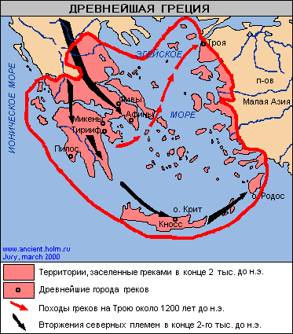

Slide 9
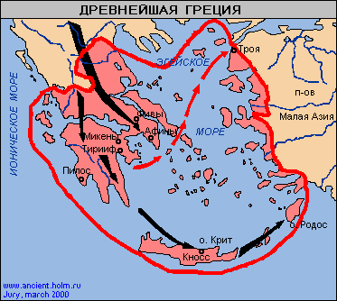
о.КРИТ

Slide 10
Есть такая страна посреди многоцветного моря,
Крит прекрасный, богатый, волнами отовсюду омытый,
В нем городов - девяносто, а людям, так нету и счета
Кносс – между всех городов величайший на Крите.
Царил в нем девятилетьями мудрый Минос…

Slide 11
Причины могущества Крита:
Сильнейший военный флот
Крит расположен на пересечении торговых морских путей.
Минойский корабль

Slide 12
Тесей и Минотавр

Slide 13
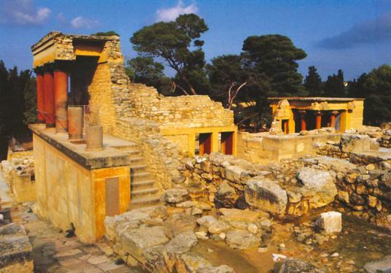
Кносский дворец

Slide 15
Кносский дворец

Slide 16
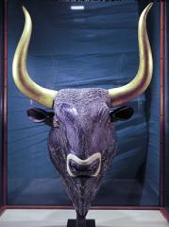
Игры с быком (бычья пляска)

Slide 17
Дамы в голубом
Царь-жрец
Дельфины

Slide 18
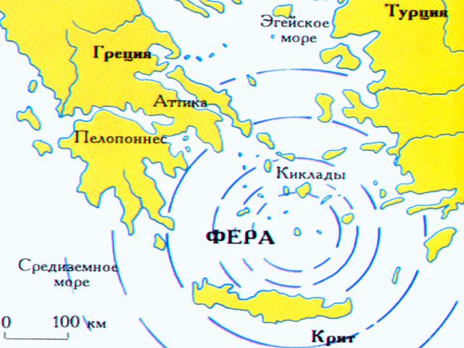
Гибель Критского царства

Slide 19
Домашнее задание:
Вопросы к §24 или сочинение «Путешествие по Кносскому дворцу»
Проект «Миф о Тесее и Минотавре как исторический источник»

Slide 20
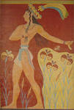
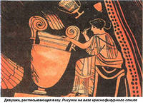
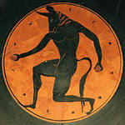
Сегодня я узнала …
Мне понравилось …
Мне захотелось узнать побольше о …
Меня удивило …

